Slide 1
SUSTRATOS
Y
PLANTINES

Slide 2
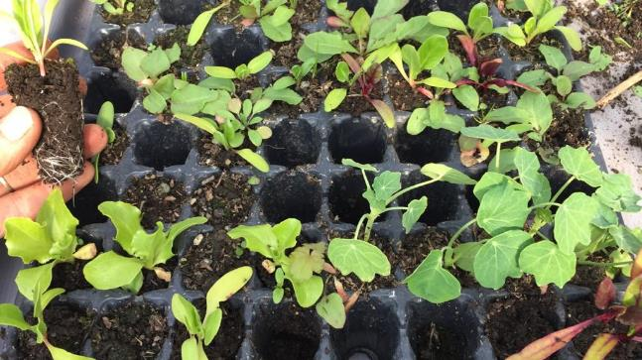
PLANTINES

Slide 3
¿Qué especies se utilizan para hacer plantines?
PLANTINES
Lechuga
Repollo
Kale
Coliflor
Brócoli
Cebolla
Puerro
Acelga
Arvejas/Habas
SIEMBRA DIRECTA
Espinaca
Remolacha
Rabanito
Zanahoria
Rúcula
Achicoria
Perejil/Cilantro
Papa
Ajo
Nabo

Slide 4
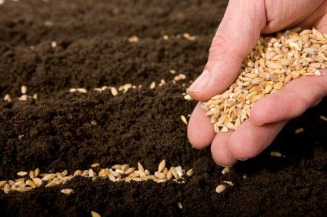
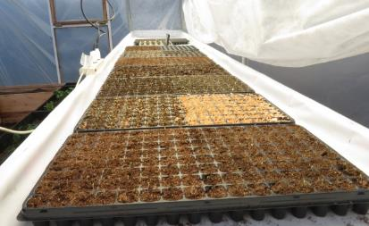
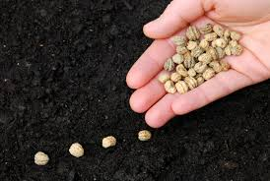

Slide 5
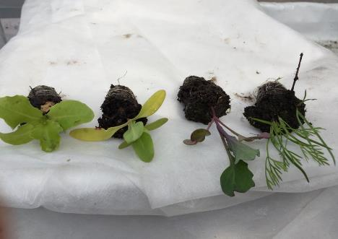
Plantines varios

Slide 6
SUSTRATO
Lugar donde se desarrollan las raíces de los cultivos
Soporte físico
Almacén
Agua
Oxígeno
Nutrientes

Slide 7
SUSTRATOS -Propiedades físicas -Propiedades químicas

Slide 8
Propiedades físicas (estructura-soporte)

Slide 9
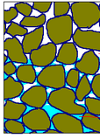
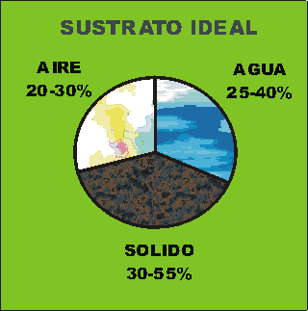
Material sólido
Aire + Agua: Espacio Poroso Total
Aire + Agua: Espacio Poroso Total
Material sólido
Poros con aire
Poros con agua

Slide 10
TIERRA – TIPOS DE SUELO

Slide 11
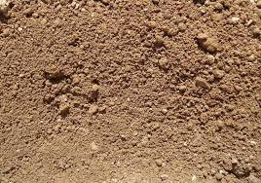
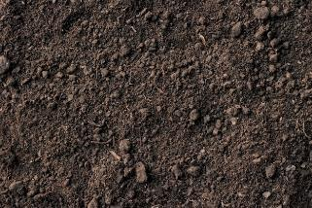

Slide 12
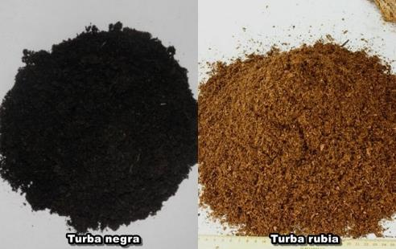
TURBAS

Slide 13
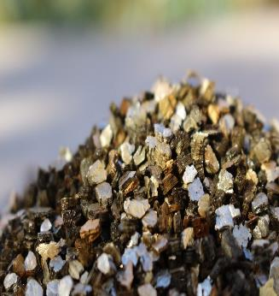
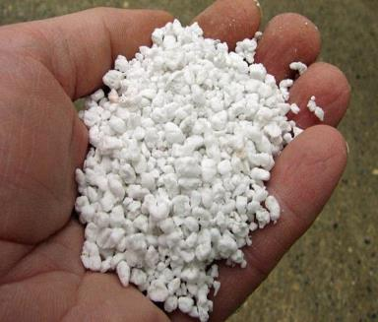
VERMICULITA - PERLITA

Slide 14
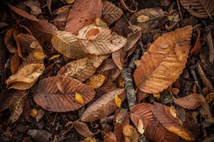
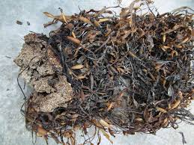
HOJARASCA – ALGAS SECAS

Slide 15
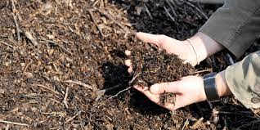
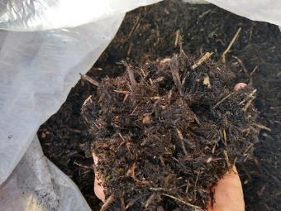
RESACA DE RÍO – ESTIÉRCOLES COMPOSTADOS

Slide 16
Proporciones del sustrato ideal

Slide 17
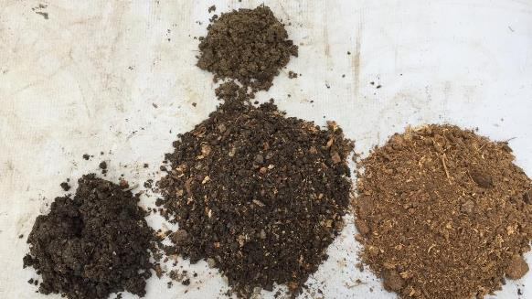
SUSTRATO IDEAL
TIERRA – COMPOST - TURBA

Slide 18
Propiedades químicas del sustrato:
-pH
-CE

Slide 19
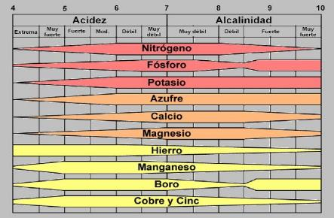
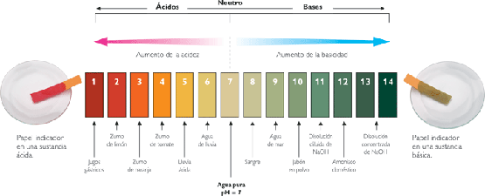
SUELO
pH = Acidez - Alcalinidad

Slide 20
SUELO
pH = Acidez – Alcalinidad
pH IDEAL PARA HORTALIZAS
5,50 A 6,80

Slide 21
SUELO
CE = Conductividad eléctrica
Extracto de pasta saturada | Suelo - agua 1:2 | Suelo - agua 1:5 | Diagnóstico
0.0 – 0.74 | 0.0 – 0.25 | 0.0 – 0.12 | Nivel muy bajo de sales y nutrientes
0. 75 – 1.99 | 0.25 – 0.75 | 0.12 – 0.35 | Nivel bajo de sales y nutrientes
2.0 – 3.49 | 0.75 – 1.25 | 0.35 – 0.65 | Adecuado para plantines y plantas sensibles a sales
3.50 – 5.0 | 1.25 – 1.75 | 0.65 – 0.90 | Rango deseable para plantas ya establecidas y plantines de plantas no sensibles sales
5.0 – 6.0 | 1.75 – 2.25 | 0.90 – 1.10 | Reducción del crecimiento y vigor. Necrosis en el borde de las hojas.
> 6.0 | > 2.25 | >1.10 | Severos daños por excesos de sales.

Slide 22
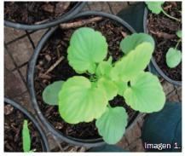
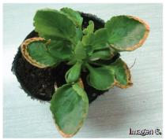
Propiedades químicas en sustratos locales
CE
Tierra (0,35)
Turba (0,26)
Aserrín (0,17)
Compost (2,63)
Arena (0,20)
Mantillo monte (0,20)
pH
Tierra (5,50)
Turba (4,60)
Aserrín (4,30)
Compost (7,73)
Arena (6,50)
Mantillo monte (6,63)

Slide 23
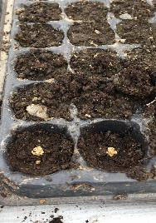
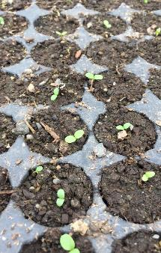
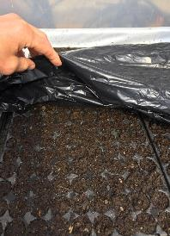
Siembra
PASO A PASO
-Preparación sustrato
-Llenado almácigos
-Compactación sustrato
-Siembra (profundidad 2 veces tamaño semilla)
-Cobertura final con sustrato
-Riego abundante
-Nylon cobertor (2 días)
-Riego diario
-Cuando emergen los brotes pasar a techo traslúcido.

Slide 24
Transplante
¿Cuándo se realiza?
-3 hojas verdaderas
-Cepellón firme
-30/40 días de la siembra
-Elegir días sin viento y lluvias fuertes
-Regar la bandeja el día previo
REGAR ABUNDANTE LUEGO DEL TRANSPLANTE

Slide 25
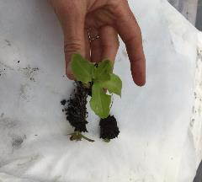
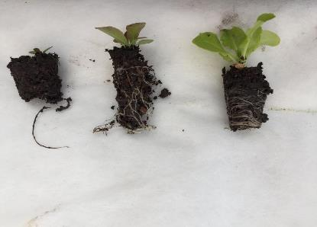
Evolución de una lechuga

Slide 26
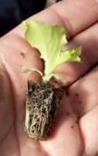
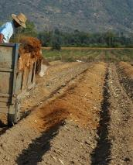
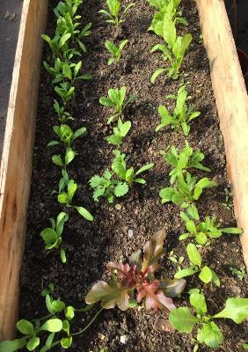
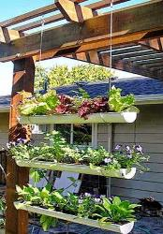
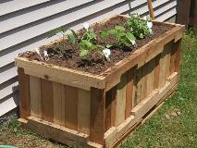
Lugares de transplante

Slide 27
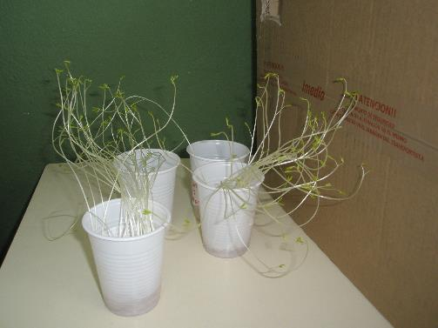
PLANTINES ETIOLADOS (falta de luz directa)

Slide 28
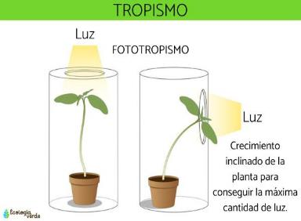
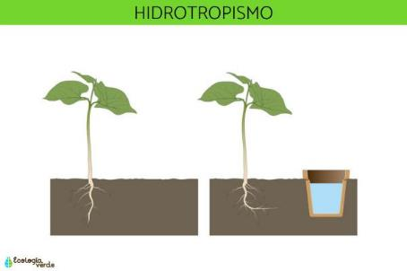
EXPERIMENTANDO CON PLANTINES

Slide 29
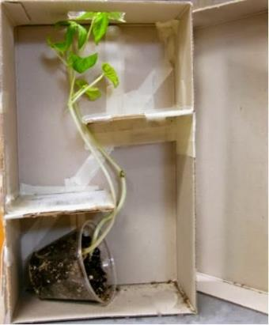
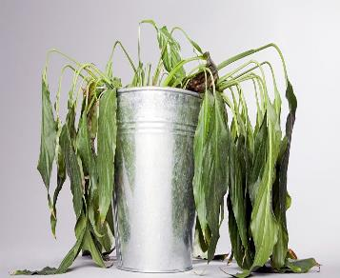
EDUCANDO DESDE EL “ERROR”

Slide 30
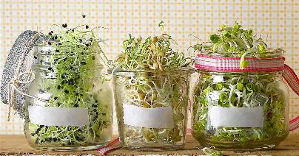
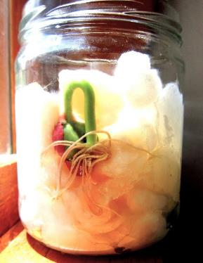
GERMINADOR DEL POROTO VS BROTES Y MICROVEGETALES

Slide 31
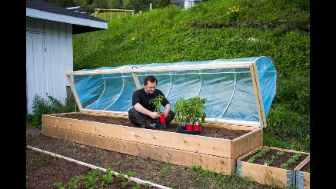
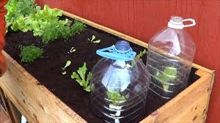
MINI INVERNADEROS Y PLANTINERAS

Slide 32
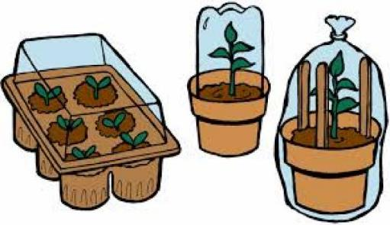
IDEAS RECICLADAS

Slide 33
¡Muchas gracias!

